Slide 1



PENDIDIKAN KEWARGANEGARAAN
UPKK

Slide 2


Slide 3
Identitas Nasional
Identitas : ungkapan nilai-nilai budaya suatu bangsa yg bersifat khas dan membedakannya dengan bangsa yang lain.
Kekhasan yang melekat pada suatu bangsa banyak dikaitkan dengan sebutan “identitas nasional “
Identitas Nasional : hakekatnya merupakan manifestasi nilai budaya yang tumbuh dan berkembang dalam berbagai aspek kehidupan suatu bangsa (NATION) dg ciri ciri khas →suatu bangsa berbeda dengan bangsa lain dalam hidup dan kehidupannya

Slide 4
SEJARAH KELAHIRAN FAHAM NASIONALISME INDONESIA
BOEDI OETOMO (1908) → berbasis subkultur jawa
SERIKAT DAGANG ISLAM (1911) →kaum entrepreneur islam yg bersifat ekstrovert dan politis
MUHAMMADIYAH (1912) → subkultur islam modernis yg bersifat introvert dan sosial
INDISCHE PARTY (1912) → subkultur campuran Indo Belanda, Indo Chinese, Indo Arab dan Indonesia asli yg mencerminkan elemen politis nasionalisme non rasial yg berslogan “Tempat yang memberi nafkah yg menjadikan Indonesia sebagai tanah airnya”
INDISCHE SOCIAL DEMOCRATISCHE VERENIGING (1913) →mengejawantahkan nasionalisme politik radikal & berorentasi Marxist

Slide 5
TRIKORO DHARMO (1915) sebagai embrio JONG JAVA (1918) & INDONESIA MUDA (1931) → berbasis subkultur Jawa
NAHDATOEL OELAMA (1926) →subkultur santri dan ulama
JONG AMBON, JONG SUMATRA, JONG CELEBES
LAHIRLAH
PERGERAKAN NASIONALISME
YG BERJATI DIRI “INDONESIANESS”
AKTUALISASI TEKAD POLITIKNYA DALAM
SUMPAH PEMUDA

Slide 6
Pengertian Nasionalisme
Lahir dari sejarah panjang terjadinya kolonialisme;
Merupakan anasir yang melahirkan konsep nation-state;
Nasionalisme dikatakan sebagai sebuah situasi kejiwaan dimana kesetiaan seseorang secara total diabdikan langsung kepada negara bangsa atas nama sebuah bangsa

Slide 7
Munculnya nasionalisme; terbukti efektif sebagai alat perjuangan bersama merebut kemerdekaan dari kolonialisme;
NASIONALISME DI INDONESIA
Situasi awal perjuangan memperoleh kemerdekaan hingga mempertahankan;
Nasionalisme yang disuarakan bukanlah yang berwatak sempit, tiruan Barat, chauvinistik;
Nasionalisme Indonesia; berwatak toleran, bercorak ketimuran, tidak agresif, mengedepankan nilai kemanusiaan, dan berdasarkan moral agama.

Slide 8

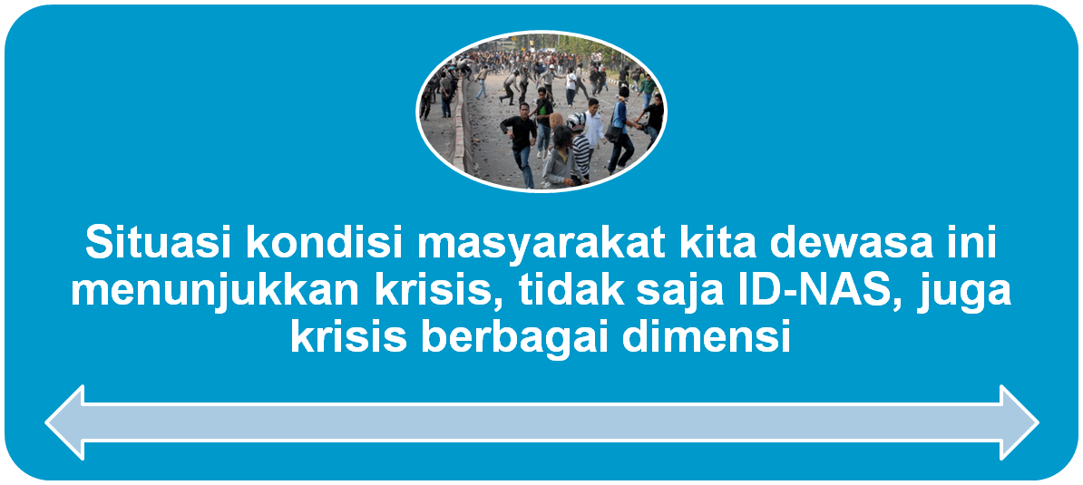

Slide 9

Krisis Identitas yang menjadi muara dari terjadinya krisis di berbagai bidang kehidupan;
Krisis Politik Kekuasaan
Krisis moral
Krisis kepemimpinan
Krisis ekonomi
KRISIS KEBUDAYAAN

Slide 10
Era distruptif revolusi industri 4.0 berimplikasi pada berbagai bidang kehidupan di abad 21

Slide 11

politik tanpa prinsip
7 DOSA SOSIAL
kekayaan tanpa kerja keras
perniagaan tanpa moralitas
KOTA JAHILIYYAH atau KOTA KORUP (citta coorottisima)
kesenangan tanpa nurani
pendidikan tanpa karakter
sains tanpa humanitas
peribadatan tanpa pengorbanan

Slide 12
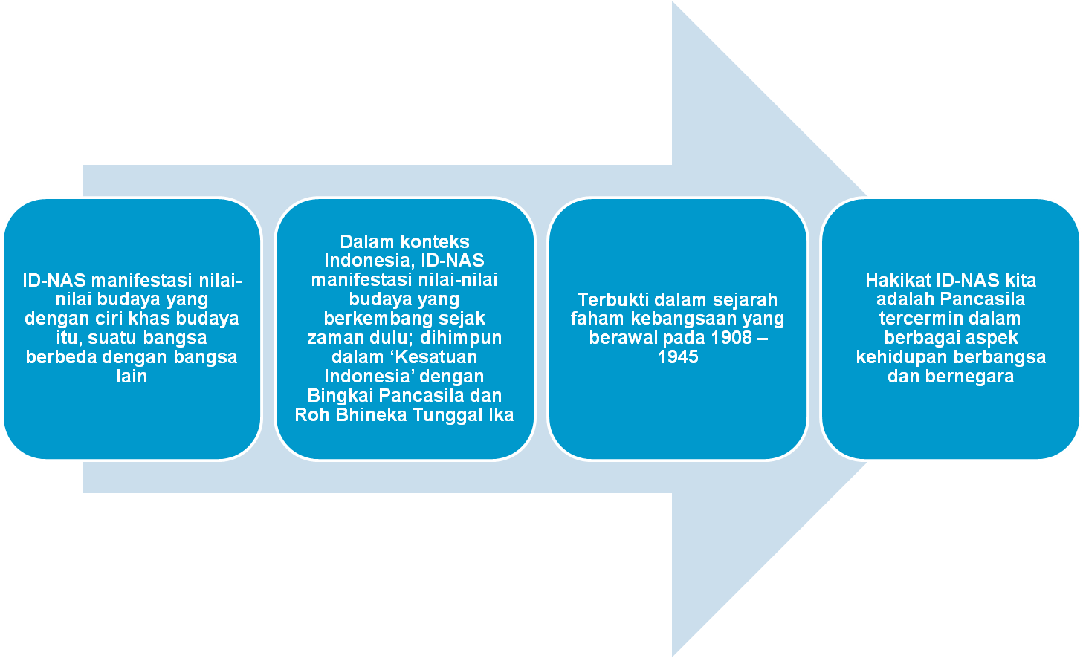

Slide 13



Slide 14

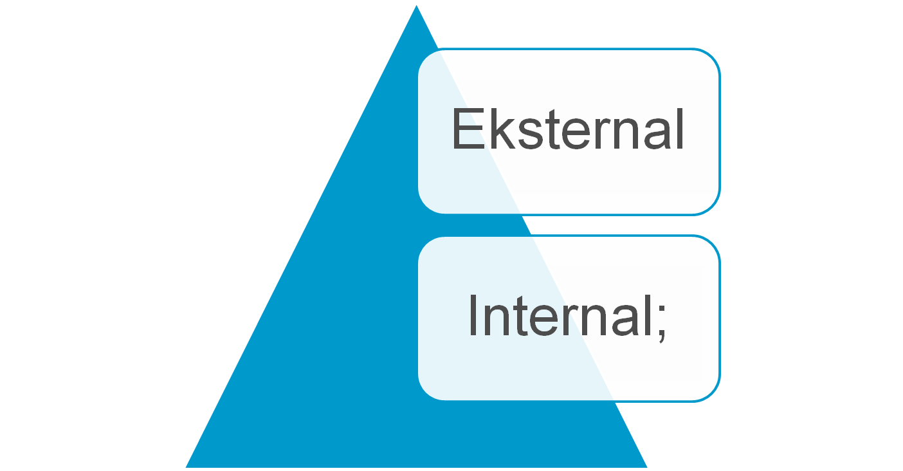

Slide 15
TANTANGAN KEHIDUPAN KEBANGSAAN INDONEISA
Tantangan Eksternal, berupa arus gelombang Globalisasi dan pertaruang antar ideologi melalui media massa;
Tantangan Internal yang bersumber dari keragaman kebudayaan, suku, agama dan ras
Melemahnya penghayatan terhadap nilai-nilai Pancasila akibat dari ketidakmampuan mengelola 2 tantangan,

Slide 16
Tantang Eksternal
Bahaya manusia Indonesia menjadi manusia individualis dan prgamatis
Menipisnya nasionalisme, lunturnya semangat gotong-royong, merajalelanya tindakan2 kekerasan dll
.
Globalisasi, kemajuan teknologi revolusi industri 4.0, dan era distrupsi berimplikasi pada segala bidang kehidupan berdampak pada melemahnya kehidupan kebangsaan kita

Slide 17
Tantantang Internal
BHINEKA TUNGGAL IKA
FAKTOR PEMERSATU
PLURALITAS
SARA (SUKU, AGAMA DAN RAS)
FAKTOR PEMECAH
BHINEKA (ME)RUSAK

Slide 18
POTENSI MERUSAK KEHIDUPAN BERKEBANGSAAN
Primordialisme (membanggakan rasa kesukuan secara berlebihan);
Radikalisme, baik liberal (pemikiran dan sikap hidup bebas dan individual) maupun sektarian (beragama yang tidak toleran);
Ketidakadilan Sosial di segala bidang kehidupan, utamanya ekonomi dan hukum;

Slide 19

Bagaimana konstruksi identitas nasional kita belakangan ini di tengah karut marutnya situasi kehidupan kebangsaan dan pesatnya arus globalisasi, era distrupsi revolusi industry 4.0?

Slide 20
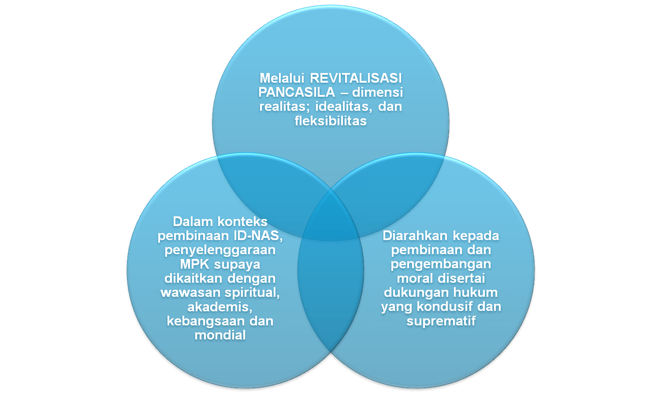

Slide 21
Pemberdayaan identitas nasional, tidak lain melalui revitalisasi PANCASILA yang mengandung dimensi
REALITAS : nilai yg terkandung didalamnya dikonkretisasikan dlm hidup keseharian sebagai cerminan kondisi objektif yg tumbuh dan berkembang dlm masyarakat kampus utamanya.
IDEALITAS : idealisme yg terkandung didlmnya bukan suatu utopi tanpa makna, melainkan di objektivasikan sbg kata kerja utk membangkitkan gairah dan optimisme masyarakat guna melihat hari depan secara prospektif, menuju hari esok yg lebih baik
FLEKSIBILITAS : Pancasila bukan barang jadi yg sudah selesai dan tertutup menjadi sesuatu yg sakral, melainkan terbuka bagi tafsir baru utk memenuhi kebutuhan zaman yg terus berkembang.

Slide 22
→ Dengan demikian tanpa kehilangan nilai hakikinya nilai nilai Pancasila menjadi tetap aktual, relevan serta fungsional sebagai tiang penyangga bagi kehidupan bangsa dan negara dg jiwa dan semangat Bhinneka Tunggal Ika.
Pada akhirnya revitalisasi Pancasila sebagai manifestasi identitas nasional harus diarahkan pada PEMBINAAN DAN PENGEMBANGAN MORAL
Moralitas Pancasila dpt menjadi dasar dan arah mengatasi krisis dan disintegrasi yg sudah menyentuh semua segi dan sendi kehidupan
Perlu diasadari bahwa : moralitas Pancasila akan menjadi tanpa makna, menjadi karikatur apabila tdk disertai dukungan suasana kehidupan di bidang hukum secara kondusif dan suprematif.

Slide 23
REVITALISASI NILAI PANCASILA
Pentingnya merevitalisasi 5 prinsip dasar dalam kehidupan berbangsa dan bernegara:
NILAI KETUHANAN: bangsa yang religius
NILAI KEMANUSIAAN:mengakui harkat dan martabat manusia secara berkeadilan dan beradab
NILAI PERSATUAN:perbedaan yang menyatukan
NILAI KERAKYATAN : demokrasi kerakyatan dengan hikmat dan kebijaksanaan
NILAI KEADILAN SOSIAL:pemenuhan rasa keadilan bagi rakyat Indonesia dalam berbagai bidang kehidupan;

Slide 24
Pancasila : Nilai bersama dalam kehidupan kebangsaan dan Kenegaraan
Pancasila → capaian demokrasi paling penting yg dihasilkan para pendiri bangsa Indonesia.
Pancasila → sebuah konsensus nasional bangsa Indonesia yang majemuk
Pancasila → simbol persatuan & kesatuan bangsa Ind.

Slide 25
Beberapa unsur yang terkandung dalam identitas nasional :
Pola perilaku
2. Lambang-lambang
3. Alat-alat perlengkapan
4. Tujuan yang ingin dicapai

Slide 26
Unsur-unsur pembentuk Identitas Nasional
Sejarah
Kebudayaan
Suku Bangsa
Agama
Bahasa

Slide 27
RENUNGAN PENUTUP
Ketahanan suatu bangsa mutlak membutuhkan landasan dasar atau ideologi
Melalui revitalisasi PANCASILA, ID-NAS dalam jalur rasional akademis dieksplorasikan secara tekstual dan kontekstual
MPK dalam kerangka pendidikan tinggi = tempat mengembangkan dialog budaya dan budaya dialog
MPK kita manfaatkan juga untuk mengembalikan ID-NAS kita yang cenderung sedang mengalami distorsi

Slide 28
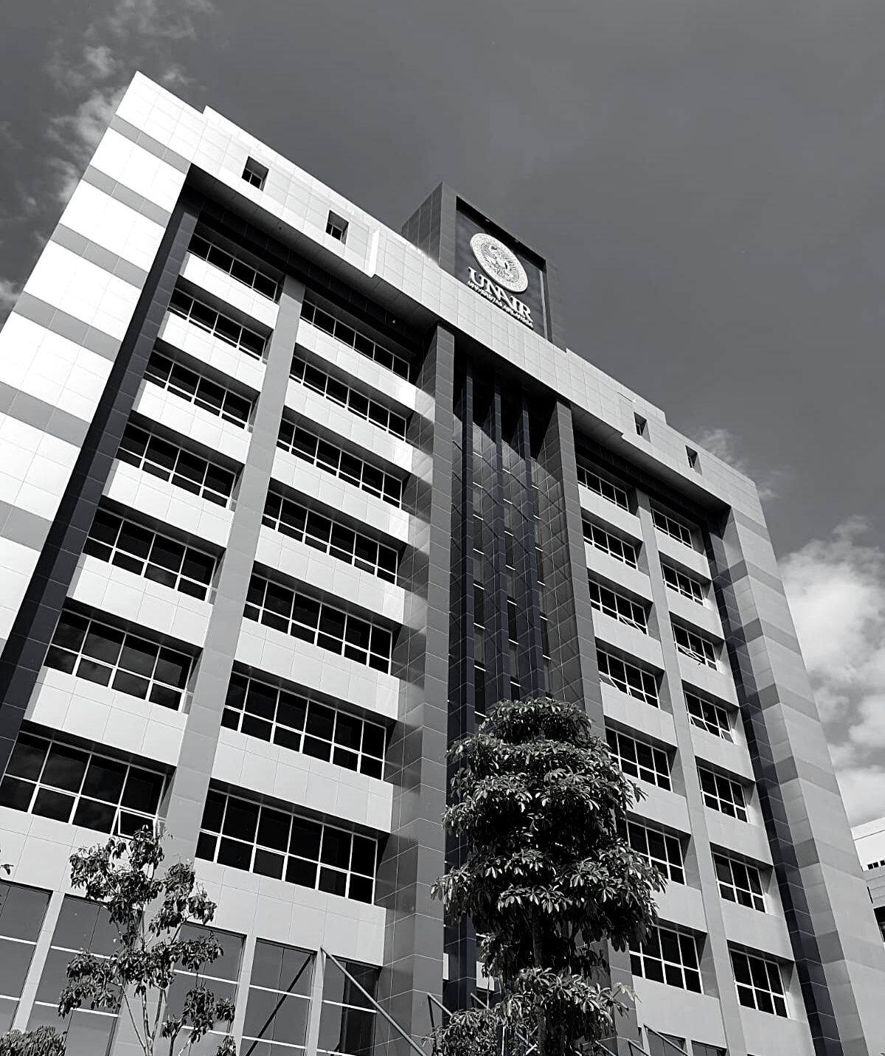
Terima kasih!
UPKK

